Slide 1
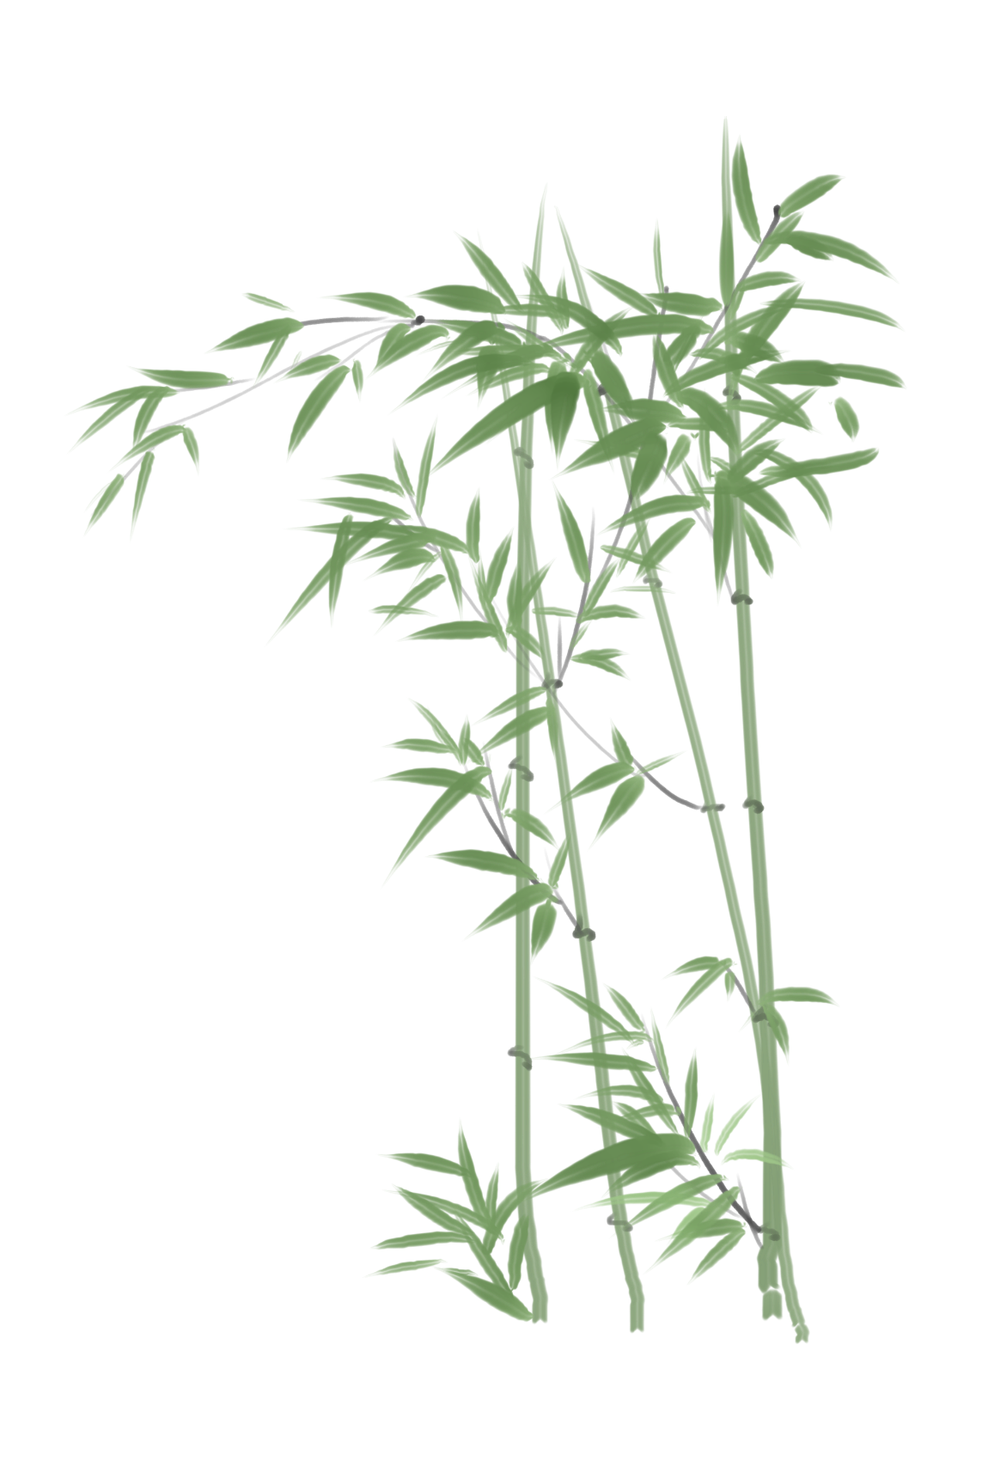








Slide 2

Chọn 1 trong 3 đề dưới đây:
Đề 1: Viết bài văn miêu tả một cây ăn quả mà em yêu thích.
Đề 2: Viết bài văn miêu tả một cây ở sân trường đã gắn bó với em và bạn bè.
Đề 3: Viết bài văn miêu tả một cây mà em biết qua phim ảnh, sách báo.

Slide 3


1
Nhận xét chung về bài làm

Slide 4


2. Đọc hoặc nghe những bài được thầy cô khen, ghi lại những điều em muốn học tập.

Slide 5
3. Chỉnh sửa

Slide 6
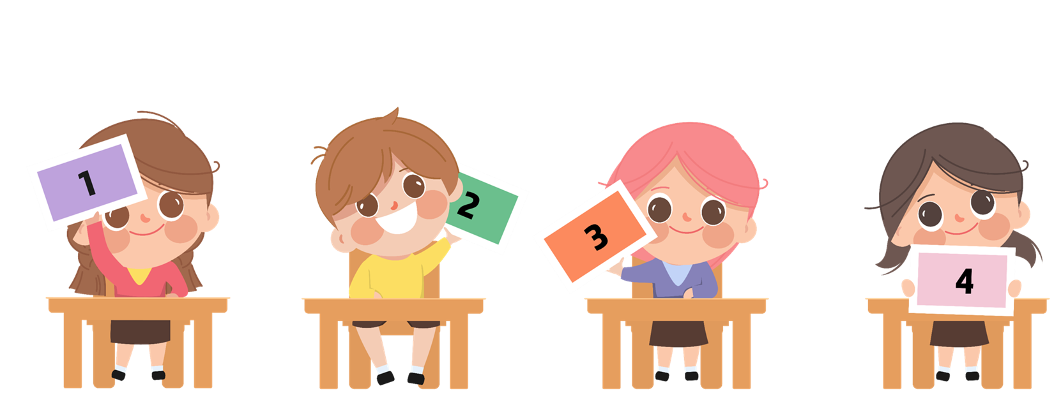
Đọc lại bài viết của mình, đọc lại những lời nhận xét của thầy cô,

Slide 7

TỰ CHỈNH SỬA BÀI VIẾT

Slide 8



